Slide 1
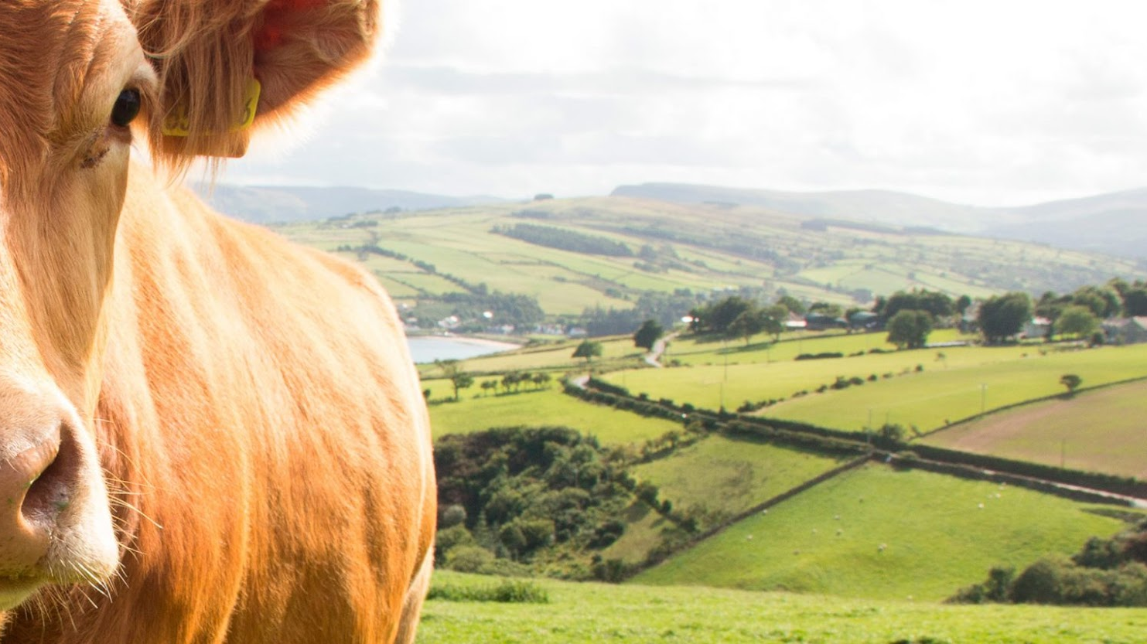

Algoritmo de compresión

Slide 2

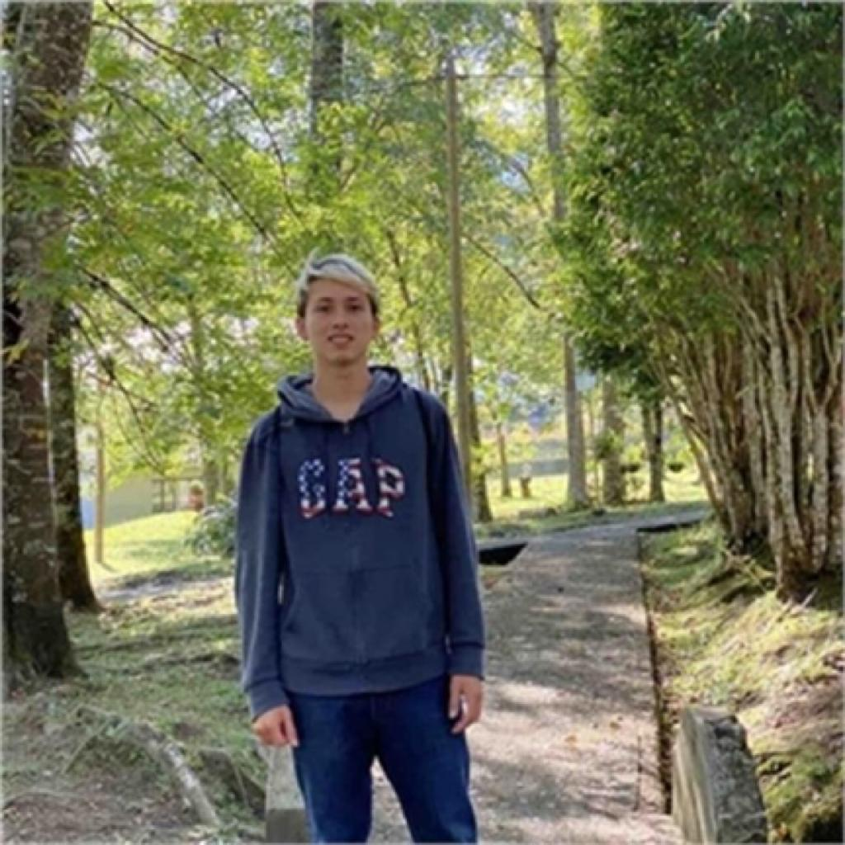



Presentación del equipo
Damián Antonio Duque López
Maria Paulina López Salazar
Esteban Trujillo Carmona
https://github.com/EsteTruji/Proyecto_ED1_MPLOPEZS_DADUQUEL_ETRUJILLOC_008/tree/main/Entregas_Proyecto

Slide 3
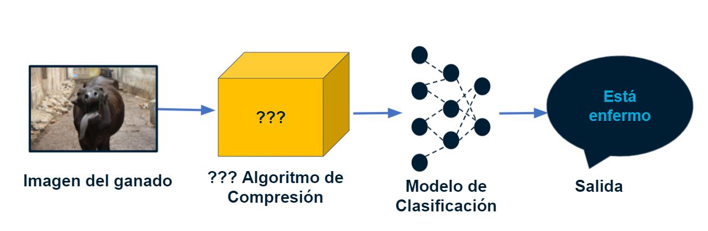
Objetivo del trabajo
https://github.com/EsteTruji/Proyecto_ED1_MPLOPEZS_DADUQUEL_ETRUJILLOC_008/tree/main/Entregas_Proyecto

Slide 4
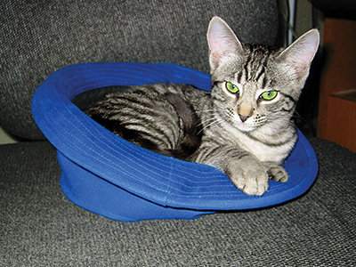
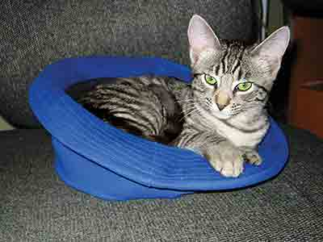
Definición de la compresión de imagen con pérdida
Tiene como objetivo representar cierta cantidad de información utilizando una menor cantidad de la misma, siendo imposible una reconstrucción exacta de los datos originales. Debido a que, en lugar de guardar una copia exacta, solo se guarda una aproximación.
Esta aproximación se aprovecha de las limitaciones de la percepción humana para esconder la distorsión introducida.
100% calidad
2% calidad
https://github.com/EsteTruji/Proyecto_ED1_MPLOPEZS_DADUQUEL_ETRUJILLOC_008/tree/main/Entregas_Proyecto

Slide 5
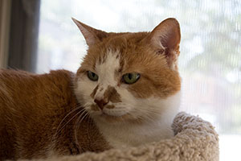
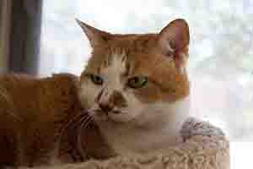
Estos algoritmos son de gran utilidad para guardar imágenes fotográficas que de otra manera ocuparían mucho espacio dificultando su emisión y almacenamiento. La compresión con pérdida solo es útil cuando la reconstrucción exacta no es indispensable para que la información tenga sentido
La compresión con pérdida acepta una pérdida de datos para poder mejorar el factor de compresión.
https://github.com/EsteTruji/Proyecto_ED1_MPLOPEZS_DADUQUEL_ETRUJILLOC_008/tree/main/Entregas_Proyecto

Slide 6
Definición de la compresión de imagen sin pérdida
Tiene como objetivo representar cierta cantidad de información utilizando u ocupando un espacio menor, siendo posible una reconstrucción exacta de los datos originales. Es decir, la compresión sin pérdidas engloba a aquellas técnicas que garanticen generar un duplicado exacto del flujo de datos de entrada después de un ciclo de compresión / expansión. Por esta razón es utilizada para comprimir archivos que contienen datos que no pueden ser degradados o perdidos.
Datos sin comprimir | Datos comprimidos | Datos descomprimidos
Hola Sandra | HllSndr | Hola Sandra
https://github.com/EsteTruji/Proyecto_ED1_MPLOPEZS_DADUQUEL_ETRUJILLOC_008/tree/main/Entregas_Proyecto

Slide 7
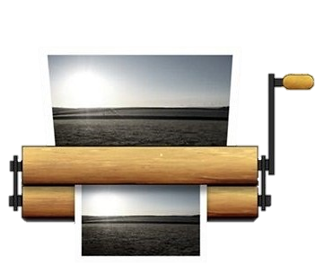
Los métodos para la compresión de imagen sin pérdida
Algunas técnicas de compresión de imagen sin pérdida son Run-length encoding (RLE), codificación de Huffman, codificación aritmética y Lempel-Ziv. Tales técnicas serán descritas a continuación:
https://github.com/EsteTruji/Proyecto_ED1_MPLOPEZS_DADUQUEL_ETRUJILLOC_008/tree/main/Entregas_Proyecto

Slide 8
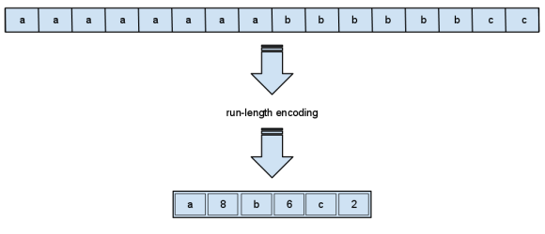
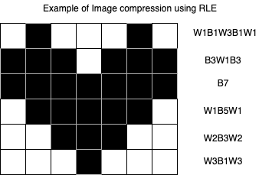
Los métodos para la compresión de imagen sin pérdida
Run-length encoding (RLE)
Se caracteriza por ser el método mas sencillo utilizado para comprimir imágenes sin perdida y es muy útil en imágenes en donde secuencias de caracteres se repiten constantemente.
Consiste en almacenar el numero de veces que el carácter se repite seguido del propio carácter. Por ejemplo si tuviéramos una línea en una imagen conformada por un carácter vacío, 15 caracteres * y cierra con otro carácter vacío se representaría como: 1B15*1B
Utilizando solo 7 caracteres en vez de los 17 que debieron de usarse en la línea original.
Nota: Este método puede ser usado en conjunto con otros.
https://github.com/EsteTruji/Proyecto_ED1_MPLOPEZS_DADUQUEL_ETRUJILLOC_008/tree/main/Entregas_Proyecto

Slide 9
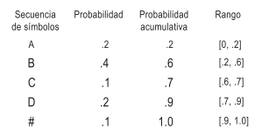
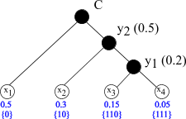
Los métodos para la compresión de imagen sin pérdida
Codificación de Huffman:
A grandes rasgos, la codificación de Huffman se basa en asignar códigos de bits a los datos en base a su frecuencia de aparición. Otorgando los códigos mas cortos a los datos con mayor frecuencia y códigos mas largos para los datos menos comunes.
Es una técnica que cuenta con la ventaja de ser muy simple y rápida de utilizar.
Codificación aritmética:
Consiste en codificar una secuencia de símbolos usando una representación binaria, las secuencias de bits se obtienen a partir de intervalos de números reales ubicados entre el 0 y el 1. los cuales se calculan en base a la frecuencia de aparición del símbolo. Esta técnica tiene la particularidad de que los símbolos con mayor probabilidad utilizan pocos bits.
https://github.com/EsteTruji/Proyecto_ED1_MPLOPEZS_DADUQUEL_ETRUJILLOC_008/tree/main/Entregas_Proyecto

Slide 10
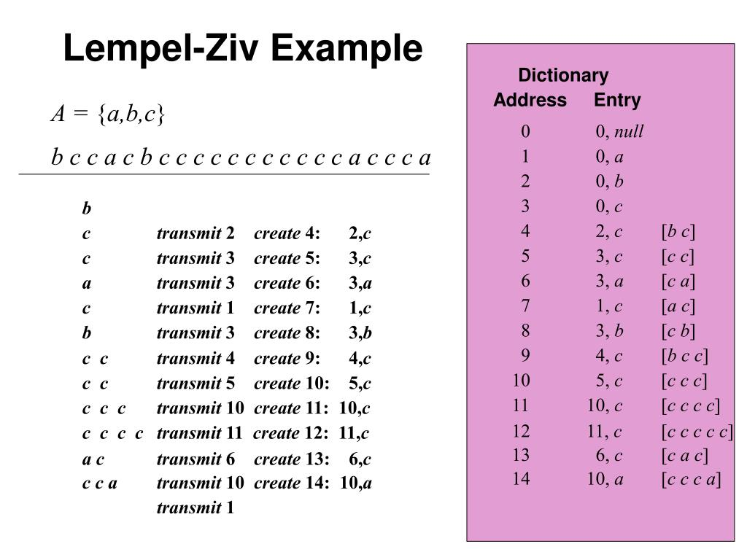
Los métodos para la compresión de imagen sin pérdida
Lempel-Ziv (LZ)
Se centra en analizar cadenas o palabras de un determinado alfabeto cuya longitud no sea mayor a un prescrito entero L. Posteriormente, se asignan estas cadenas o palabras de manera secuencial hacia un código de palabras de longitud fija LZ.
Las cadenas se construyen en buscando que haya una posibilidad de ocurrencia similar, por lo que símbolos que se repiten mucho como lo puede ser el espacio y el 0 tienden a agruparse en cadenas mas largas mientras que símbolos que aparecen menos frecuentemente como la w se encuentran en cadenas mas cortas.
https://github.com/EsteTruji/Proyecto_ED1_MPLOPEZS_DADUQUEL_ETRUJILLOC_008/tree/main/Entregas_Proyecto

Slide 11

Los métodos para la compresión de imagen con pérdida
En esta clasificación, la imagen o secuencia reconstruida es más o menos diferente de la imagen original. Se emplean principalmente cuando las imágenes tienen información redundante susceptible de ser eliminada o reducida.
Algunas técnicas que destacan son: 1) Codificación por transformación, 2) Vector de Cuantización y 3) Compresión Fractal.
https://github.com/EsteTruji/Proyecto_ED1_MPLOPEZS_DADUQUEL_ETRUJILLOC_008/tree/main/Entregas_Proyecto

Slide 12
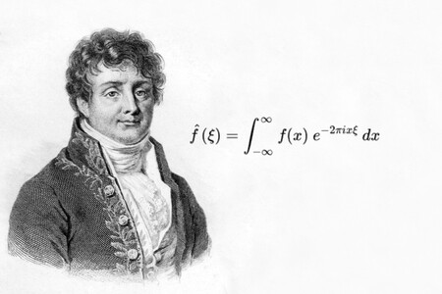
Los métodos para la compresión de imagen con pérdida
Codificación por transformación:
La base de esta técnica esta en utilizar operaciones como la transformada de Fourier para hacer corresponder la imagen con un conjunto de coeficientes, sobre los cuales se aplica un proceso de cuantificación asignándoles valores en donde una cierta cantidad de coeficientes tendrán valores poco significativos. Siendo estos últimos eliminados en un proceso conocido como cuantización. Produciéndose ahí la perdida de información, que no genera una distinguible en la imagen.
https://github.com/EsteTruji/Proyecto_ED1_MPLOPEZS_DADUQUEL_ETRUJILLOC_008/tree/main/Entregas_Proyecto

Slide 13
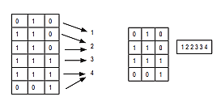
Los métodos para la compresión de imagen con pérdida
Vector de cuantización:
Esta técnica se basa en seleccionar un conjunto representativo de la imagen para luego dividir este en grupos fijos llamados “Vectores”. Una vez formados los vectores obtenidos en el conjunto representativo estos se organizaran en una tabla compuesta de vectores diferentes encontrados en el conjunto para poder compararlos con los vectores que conforman la imagen. La diferencia en la cantidad y tamaño de los vectores nos mostraría la importancia de la compresión y que la cantidad de vectores repetidos que podrían haber en una misma imagen.
https://github.com/EsteTruji/Proyecto_ED1_MPLOPEZS_DADUQUEL_ETRUJILLOC_008/tree/main/Entregas_Proyecto

Slide 14
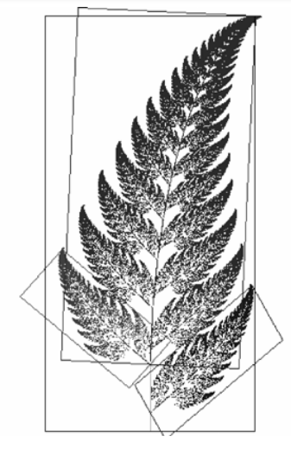
Los métodos para la compresión de imagen con pérdida
Compresión Fractal:
La compresión fractal consiste en transmitir imágenes utilizando funciones. Es decir, dada una imagen, desde un conjunto de imágenes, se aplica la función f, tal que f(i) es semejante a i. El proceso se completa transmitiéndose el coeficiente que únicamente identifica a f.
Uno de esos métodos consiste en encontrar un sistema de funciones iteradas (IFS). La información sobre la imagen quedará codificada en el IFS, en donde el aplicar reiteradamente las transformaciones permite obtener una imagen muy cercana a la original.
https://github.com/EsteTruji/Proyecto_ED1_MPLOPEZS_DADUQUEL_ETRUJILLOC_008/tree/main/Entregas_Proyecto

